Slide 1
ФБУН «Федеральный научный центр медико-профилактических технологий управления рисками здоровью населения» АНАЛИЗ СОСТОЯНИЯ ЗДОРОВЬЯ РАБОТАЮЩИХ В УСЛОВИЯХ ЭКСПОЗИЦИИ ВЕЩЕСТВ, ОБЛАДАЮЩИХ АЛЛЕРГЕННЫМ ДЕЙСТВИЕМ
Горбушина О. Ю.
Воробьева А.А.
Лешкова И. В.
НАУЧНО-ПРАКТИЧЕСКАЯ
КОНФЕРЕНЦИЯ МОЛОДЫХ УЧЕНЫХ И СПЕЦИАЛИСТОВ С МЕЖДУНАРОДНЫМ УЧАСТИЕМ «ГИГИЕНА, ЭКОЛОГИЯ И РИСКИ ЗДОРОВЬЮ В СОВРЕМЕННЫХ УСЛОВИЯХ»
Саратов 2021

Slide 2
аКТУАЛЬНОСТЬ
Распространенность аллергических заболеваний в мире неуклонно растет
По данным ВОЗ, аллергические заболевания наблюдаются почти у 35% населения разных возрастных групп. Отмечается неуклонный прирост заболеваемости. В мире за последние 30 лет в каждом десятилетии число пациентов удваивалось.
По прогнозам ВОЗ, к 2050 году аллергическими заболеваниями будет поражена большая часть населения мира.
В различных регионах страны распространенность АЗ колеблется от 15 до 35%. Аллергическим ринитом в России страдает от 12 до 24% населения

Slide 3
Актуальность
Этот рост аллергических заболеваний связан с неблагоприятной экологической ситуацией, промышленным производством, применением удобрений, наличием синтетических компонентов в продуктах питания, увеличением спектра лекарственных средств
Среди профессиональных заболеваний в 2019 году, аллергические заболевания находились примерно на 7 месте и составляли 1,47%. При анализе ситуации за 5 лет данный уровень сохраняется без существенных колебаний.
Аллергические заболевания приводят к ухудшению самочувствия работника, снижению работоспособности, увеличению дней временной нетрудоспособности, росту личных затрат и расходов государства на лечение и профилактику.

Slide 4
Цель исследования
Оценка риска здоровью работающих в условиях воздействия промышленных аллергенов

Slide 5
Материалы и методы
Группа наблюдения: работающие в условиях воздействия промышленных аллергенов – 196 человек, средний стаж 10,3±0,7 лет, средний возраст 39,5±0,7 лет.
Группа сравнения: работники, без воздействия химических веществ – 64 человек; средний стаж 13,0±1,3 лет, средний возраст 47,6±1,2 лет.
Для анализа динамики развития выявленных нарушений, влияющих на состояние органов дыхания, органов пищеварения, как вероятных фоновых аллергических или псевдоаллергических заболеваний, и определения критериев риска работники были разделены на стажевые подгруппы: 1 (стаж работы 1-5 лет), подгруппы 2 (стаж работы 5,1-10 лет) и подгруппа 3 (стаж работы более 10 лет).

Slide 6
Материалы и методы
Анализ условий труда
Анализ медицинской документации (результаты ПМО, анализ амбулаторных карт, историй болезни и экспертных заключений центра профпатологии) за период 2015-2019 гг.,
Анкетирование,
Клиническое обследование с оценкой состояния органов дыхания, пищеварения, кожи и ее придатков, органа зрения,
Инструментальные исследования (риноманометрия (РММ), риноцистоскопия, спирографии (СПГ), электрокардиография (ЭКГ) и т.д.;
Лабораторные исследования (клинические, биохимические, иммунологические);
Энзим-специфическое тестирование;
Статистическая обработка;
Математическое моделирование.

Slide 7
Структура общей заболеваемости у работников групп наблюдения и сравнения
Группа | Нарушение состояния здоровья, абс
 | Болезни органов дыхания | болезни глаза | Болезни органов пищеварения | Болезни, кожи | Вегетативные нарушения | Болезни эндокринной системы
Наблюдения | 117 | 74 | 21 | 14 | 57 | 5
Сравнения | 29 | 27 | 2 | 1 | 14 | 5
р* | 0,04 | 0,5 | 0,06 | 0,09 | 0,2 | 0,05
* уровень статистической значимости р<0,05

Slide 8
Результаты анкетирования работников групп наблюдения и сравнения
Группа | Показатель (симптом/признак),%
 | кашель | одышка | чихание | заложенность носа | ринорея | связь симптомов с работой | отягощенная наследственность
наблюдения | 6,2 | 2 | 5,6 | 18,4 | 2,6 | 1 | 3,6
сравнения | 9,6 | 1,6 | 6,4 | 6,4 | 6,4 | - | 11,3
р* | 0,4 | 0,8 | 0,5 | 0,07 | 0,1 | 0,5 | 0,2
*достоверность различий между группами, p<0,05

Slide 9
Сравнительный анализ результатов риноманометрии у всех обследованных работников, %
Данные риноманометрии | Группа наблюдения | Группа сравнения | p*
Значения показателей риноманометрии, Ме (25;75)
Summary Left Flow, см. куб/сек | 417,5 (279,7; 647,2) | 435,7 (269,4; 614,8) | 0,64
Summary Right Flow, см. куб/сек | 554,8 (319,3; 718,7) | 452,9 (316,7; 630,5) | 0,17
Summary Flow, см. куб/сек | 964,3 (800,7; 1243,5) | 988,3 (642,2; 1339,0) | 0,66
Данные риноманометрии
Вариант нормы | 70,2 | 66,7 | 0,68
Отклонение от нормы | 29,8 | 33,3 | 0,68
Легкое затруднение носового дыхания | 10,5 | 17,9 | 0,22
Умеренное затруднение носового дыхания | 7,0 | 7,7 | 0,89
Выраженное затруднение носового дыхания | 12,3 | 7,7 | 0,43
* достоверность различий между группами наблюдения и сравнения, p<0,05

Slide 10
На ПМО работники направляются, как правило, вне ухудшения основного заболевания. Данные однократно проведенной риноманометрии не могут рассматриваться в качестве критерия аллергических заболеваний. Для оценки состояния работников необходимо проведение риноманометрии в динамике

Slide 11
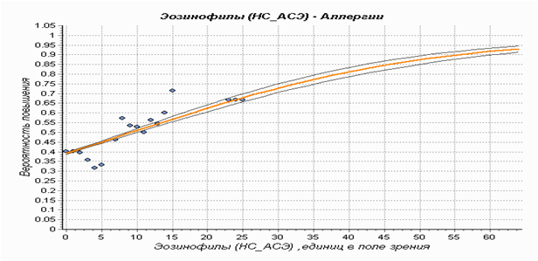
Зависимость вероятности развития аллергических заболеваний от уровня эозинофилов в назальном секрете

Slide 12
Сравнительный анализ результатов спирографии у обследованных работников,%
Показатель |  | Физиологическая норма | Группа наблюдения | Группа сравнения | p*
Значение показателей спирографии, Ме (25; 75)
FVC | 79,5-112,5 |  | 95 (89; 108) | 93 (86; 103) | 0,24
FEV1 | 80,0-112,2 |  | 98 (88; 107) | 96 (90; 105) | 0,96
FEV1/FVC | 84,2-109,6 |  | 100 (95; 105) | 103 (100; 107) | 0,07
PEF | 74,2-115,7 |  | 98 (88; 112) | 104 (88; 114) | 0,27
MEF 75 | 69,8-118,4 |  | 95 (69; 113) | 94 (80; 115) | 0,36
MEF 50 | 62,6-122,8 |  | 93 (74; 118) | 106 (84; 122) | 0,06
MEF 25 | 54,8-127,6 |  | 99 (84; 114) | 105 (86; 118) | 0,16
Данные спирографии,%
Норма |  |  | 91,9 | 93,6 | 0,70
Отклонения от нормы |  |  | 8,1 | 6,4 | 0,70
Рестриктивные нарушения лёгкой степени |  |  | 1,6 | 0 | 0,38
Обструктивные нарушения лёгкой степени |  |  | 2,4 | 2,1 | 0,90
Смешанные нарушения ФВД |  |  | 4,1 | 4,3 | 0,95
* достоверность различий между группами наблюдения и сравнения, р<0,05

Slide 13
Результаты энзим-специфического тестирования по критериям степени сенсибилизации (количество позитивных проб)
Степень | Amylase ST | BLAP | Grade | Mannanase | Pectinase/Lyase | Sensitization | Symptom variable
Всего | 13 | 16 | 9 | 8 | 5 | 10 | 9 (8 – non serum)
0 | 4 | 3 | 0 | 4 | 3 | - | -
1 | 0 | 2 | 8 | 0 | 0 | - | -
2 | 2 | 4 | 1 | 3 | 2 | - | -
3 | 5 | 4 | 0 | 1 | 0 | - | -
4 | 1 | 1 | 0 | 0 | 0 | - | -
5 | 0 | 2 | 0 | 0 | 0 | - | -
6 | 1 | 0 | 0 | 0 | 0 | - | -

Slide 14
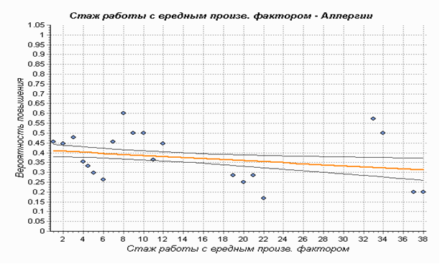
Зависимость вероятности развития аллергических заболеваний от длительности экспозиции химическими вещесвами, обладающими аллергенным, сенсибилизирующим и раздражающим действием.
Формирование аллергических заболеваний не зависит от концентрации химических веществ, обладающих аллергенным действием и длительности экспозиции веществами-аллергенами.
На вероятность развития аллергической патологии влияет в большей степени возраст работников.

Slide 15
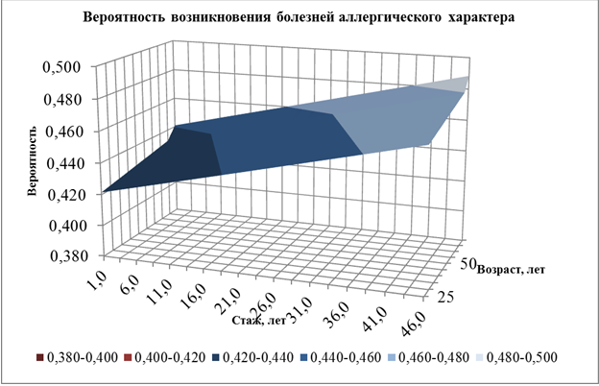
Вероятность возникновения болезней аллергического характера

Slide 16
Критерии риска здоровью работников, имеющих высокую вероятность его реализации, в условиях воздействия химических веществ аллергического действия
основные критерии:
- стаж работы в условиях воздействия химических веществ аллергического действия 10 лет;
- возраст 35 лет;
- 1-й уровень по результатам RAST- анализа;
дополнительные критерии:
-наличие 2-х или более симптомов, указанных в тест-опроснике;
- затруднение носового дыхания умеренной степени по результатам РММ;
-наличие фоновых заболеваний (болезни органов пищеварения, вегетативной нервной системы);
- заболеваемость ОРВИ 3 раза и более за календарный год;
- отягощенная наследственность по аллергическим заболеваниям.

Slide 17
Группы риска
1 группа риска (умеренный) – работники 35 лет и более и/или стаж 10 лет и более, имеющие по результатам тестирования отклонения по одному из показателей специфической аллергодиагностики 1 уровень;
2 группа риска (средний) – работники 35 лет и более и/или стаж 10 лет и более, имеющие по результатам тестирования отклонения по одному из показателей специфической аллергодиагностики 1-3 уровень, имеющие отягощенную наследственность и/или бытовую аллергию в анамнезе, субъективные признаки сенсибилизации.
3 группа риска (высокий) – работники 35 лет и более и/или стаж 10 лет и более, имеющие по результатам тестирования отклонения по одному из показателей специфической аллергодиагностики 3 уровень и выше, имеющие отягощенную наследственность и/или бытовую аллергию в анамнезе, субъективные признаки сенсибилизации, клинические симптомы.
При наличии 2-х основных и 3-х дополнительных критериев, работник включается в группу риска на развитие сенсибилизации.

Slide 18
Выводы
Аллергические реакции являются IgE-оппосредованными
Вероятность развития аллергических заболеваний связана с наличием фоновой патологии, возрастом работников ( в связи с увеличением коморбидной патологии), индивидуальной чувствительностью работников к воздействию химических веществ – промышленных аллергенов.

Slide 19
Спасибо за внимание

